Slide 2

Thực hành TTUD
Bus inter-city

Slide 3
Bus inter-city
Có n thành phố: 1, 2,…, n.
Giữ 2 thành phố, có thể có 1 đường đi 2 chiều kết nối chúng.
Thành phố i có các tuyến xe bus để đến các thành phố lân cận:
C[i]: Chi phí trả để lên xe bus từ thành phố i.
D[i]: Số lượng thành phố tối đa có thể đi trên tuyến xe này.
Objective: Tìm đường đi từ tp 1 đến tp n với giá tiền ít nhất.
Input: n, m (#roads), {C(1), D(1)},..., {C(n), D(n)}, các đường nối 2 thành phố
Output: Giá tiền thấp nhất tìm được

Slide 4
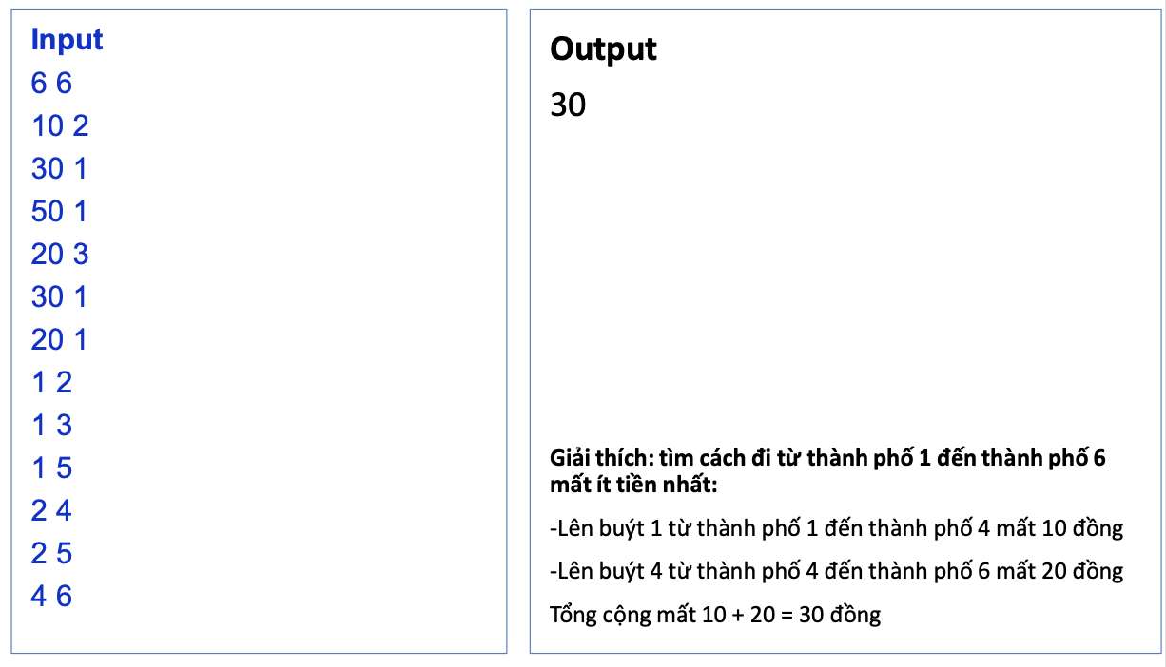
Bus inter-city
Example

Slide 5
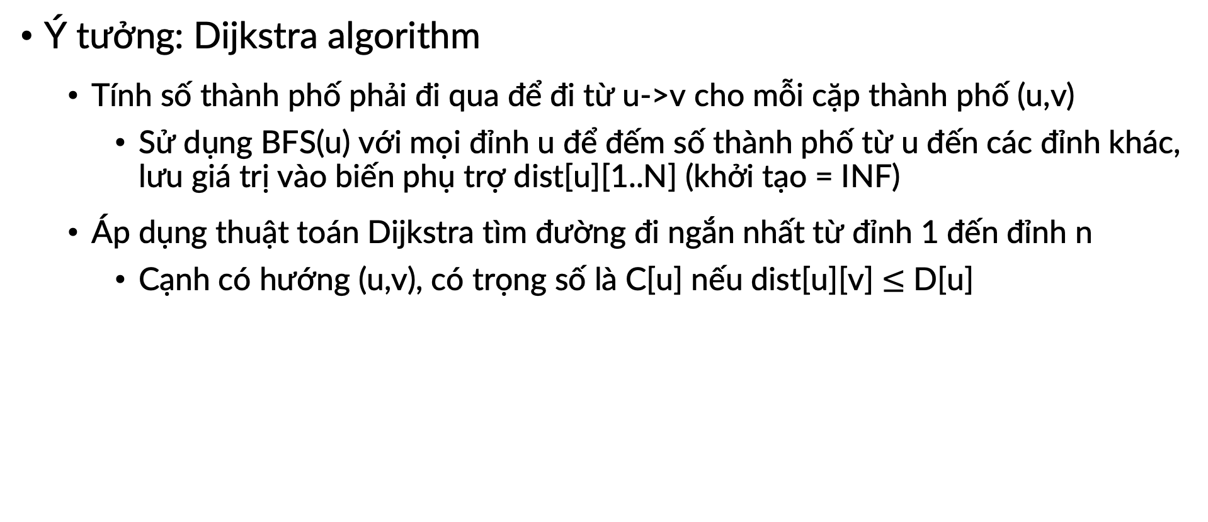
Bus inter-city
Ý tưởng: Dijkstra algorithm
Tính số thành phố phải đi qua để đi từ u->v cho mỗi cặp thành phố (u,v)
Sử dụng BFS(u) với mọi đỉnh u để đếm số thành phố từ u đến các đỉnh khác, lưu giá trị vào biến phụ trợ dist[u][1..N] (khởi tạo = INF)
Áp dụng thuật toán Dijkstra tìm đường đi ngắn nhất từ đỉnh 1 đến đỉnh n
Cạnh có hướng (u,v), có trọng số là C[u] nếu dist[u][v] $≤$ D[u]

Slide 6
THANK YOU !

